Slide 1
第11章 模数转换模块A/D

Slide 2
主要内容
11.1 A/D转换通用知识
11.2 AW60的A/D转换模块编程结构
11.3 AW60的A/D模块底层驱动构件设计
11.4 AW60A/D模块编程实例

Slide 3
11.1 A/D转换通用知识
11.1.1 A/D转换的基本问题
采样精度
采样精度就是指数字量变化一个最小量时模拟信号的变化量，即我们通常所说的采样位数
采样速率
采样速率是指完成一次A/D采样所要花费的时间
滤波
为了使采样的数据更准确，必须对采样的数据进行筛选去掉误差
较大的毛刺
物理量回归
在实际应用中，得到稳定的A/D采样值以后，还需要把A/D采样值
与实际物理量对应起来，这一步称为物理量回归

Slide 4

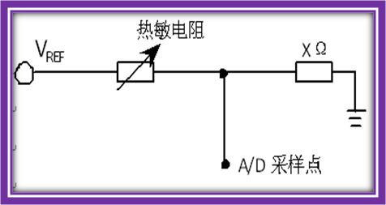
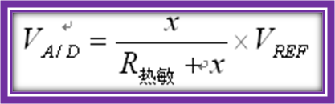
11.1.2 A/D转换常用传感器简介
温度传感器
温度传感器是利用一些金属、半导
体等材料与温度有关的特性制成的。
A/D采样点的电压为：
式中x是一特定阻值，根据实际
热敏电阻的不同而加以选定。
热敏电阻
热敏电阻的简单采样电路

Slide 5
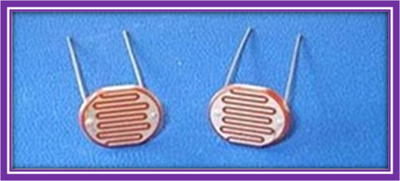
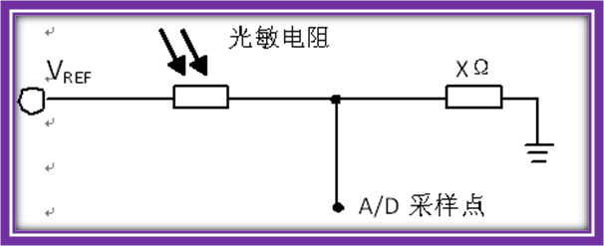
光敏电阻器
光敏电阻器是利用半导体的光电效应制成的一种电阻值随入射光的强弱而改变的电阻器。
灰度传感器
所谓灰度也可认为是亮度，简单的说就是色彩的深浅程度。灰度传感器的主要工作原理是它使用两只二极管，一只为发白光的高亮度发光二极管，另一只为光敏探头。
光敏电阻
光敏电阻的简单采样电路

Slide 6
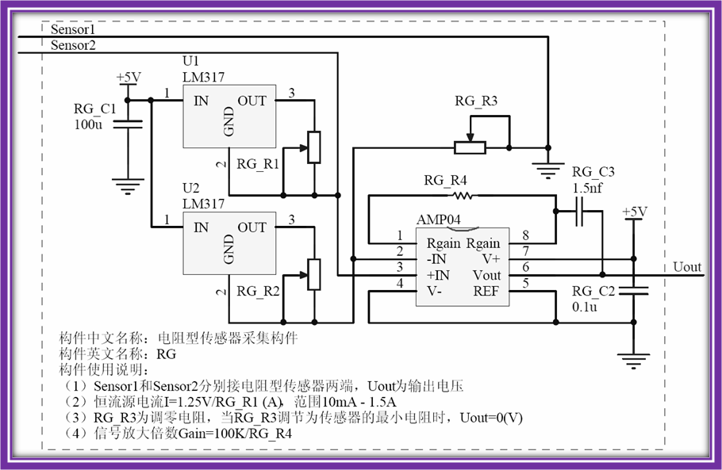
11.1.3 电阻型传感器采样电路设计
电阻型传感器即自身等效为一个电阻，电阻的阻值随外部信号的变化而变化，可用来采集温度等
电阻型传感器通用采集电路

Slide 7
11.2 AW60的A/D转换模块编程结构
11.2 .1 AW60的A/D转换结构与特性
结构
  AW60芯片内部集成了一个8位/10位精度的逐次逼近式的A/D转换模块，最多可支持28路独立的模拟输入（AD0～AD27），但在64引脚封装中，只引出16个通道供用户使用（AD0～AD15），这些通道与I/O引脚复用，另外，AD26通道连接了一个内置的温度传感器

Slide 8
特性
  AW60 ADC的主要特性总结如下：
  具有10位分辨率的线性逐次逼近算法
  高达28个模拟输入
  10位或8位右对齐输出格式
  单次转换或连续转换(单次转换后自动返回空闲状态)
  采样时间和转换速度/功率可配置
  最多可选择4个输入时钟源
  在等待或stop3模式下实现了低噪音运行
  异步时钟源实现了低噪音运行
  可选的异步硬件转换触发
  与小于，大于或等于可编程值自动比较的中断
  内置温度传感器与AD26通道相连

Slide 9
11.2.2 AW60的A/D模块编程寄存器
AW60的A/D转换模块有8个寄存器，它们是：
2个状态和控制寄存器（ADC1SC1～ADC1SC2）、1个数据结果寄存器（ADC1RH、ADC1RL）、1个比值寄存器（ADCCVH、ADCCVL）、1个配置寄存器（ADC1CFG）、3个引脚控制寄存器（APCTL1、APCTL2、APCTL3）
ADC状态和控制寄存器1（ADC Status and Control Register1，ADC1SC1)
ADC1SC1的地址为0x0010，定义为：
位 | D7 | D6 | D5 | D4 | D3 | D2 | D1 | D0
读 | COCO | AIEN | ADCO | ADCH
写
复位 | 0 | 0 | 0 | 1 | 1 | 1 | 1 | 1

Slide 10
  D7—COCO为转换完成标志位
  D6—AIEN为中断使能位
  D5—ADCO为连续转换使能位
  D4～D0—ADCH为输入通道选择位
ADC状态和控制寄存器2（ADC Status and Control
Register2 ，ADC1SC2)
ADC1SC2的地址为0x0011，定义为：
  注：D1、D0为保留位，但必须一直被清零
位 | D7 | D6 | D5 | D4 | D3 | D2 | D1 | D0
读 | ADACT | ADTRG | ACFE | ACFGT | 0 | 0 | R | R
写
复位 | 0 | 0 | 0 | 0 | 0 | 0 | 0 | 0

Slide 11
  D7—ADACT为转换状态位
  D6—ADTRG为转换触发选择位
  D5—ACFE为比较功能使能位
  D4—ACFGT为比较功能大与使能位
数据结果寄存器（Data Result Register，ADC1RH:ADC1RL）
ADC1RH的地址为0x0012，定义为：
ADC1RL包含10位转换结果的低8位，或者是一个8位转换的所有位
位 | D7 | D6 | D5 | D4 | D3 | D2 | D1 | D0
读 | 0 | 0 | 0 | 0 | 0 | 0 | ADCR9 | ADCR8
写
复位 | 0 | 0 | 0 | 0 | 0 | 0 | 0 | 0

Slide 12
ADC1RL的地址为0x0013，定义为：
比值寄存器（Compare Value Register，ADC1CVH: ADC1CVL）
ADC1CVH的地址为0x0014，定义为：
位 | D7 | D6 | D5 | D4 | D3 | D2 | D1 | D0
读 | ADCR7 | ADCR6 | ADCR5 | ADCR4 | ADCR3 | ADCR2 | ADCR1 | ADCR0
写
复位 | 0 | 0 | 0 | 0 | 0 | 0 | 0 | 0
位 | D7 | D6 | D5 | D4 | D3 | D2 | D1 | D0
读 | 0 | 0 | 0 | 0 |  |  | ADCV9 | ADCV8
写
复位 | 0 | 0 | 0 | 0 | 0 | 0 | 0 | 0

Slide 13
ADC1CVL的地址为0x0015，定义为：
配置寄存器（Configuration Register，ADC1CFG）， ADC1CFG的地址
为0x0016，定义为：
位 | D7 | D6 | D5 | D4 | D3 | D2 | D1 | D0
读 | ADCV7 | ADCV6 | ADCV5 | ADCV4 | ADCV3 | ADCV2 | ADCV1 | ADCV0
写
复位 | 0 | 0 | 0 | 0 | 0 | 0 | 0 | 0
位 | D7 | D6 | D5 | D4 | D3 | D2 | D1 | D0
读 | ADLPC | ADIV |  | ADLSMP | MODE |  | ADCLK
写
复位 | 0 | 0 | 0 | 0 | 0 | 0 | 0 | 0

Slide 14
  D7—ADLPC为低功率配置位
  D6～D5—ADIV为时钟分频选择位
  D4—ADLSMP为采样时间配置位
  D3～D2—MODE为转换模式选择位
ADIV | 分频因子 | 时钟
00 | 1 | 输入时钟
01 | 2 | 2分频输入时钟
10 | 4 | 4分频输入时钟
11 | 8 | 8分频输入时钟
时钟分频选择

Slide 15
转换模式
模式 | 模式描述
00 | 8位转换(N=8)
01 | 保留
10 | 10位转换(N=10)
11 | 保留
D1～D0—ADCLK为输入时钟选择位
时钟源选择
ADICLK | 时钟源选择
00 | 总线时钟
01 | 总线时钟/2
10 | 替代时钟(ALTCLK)
11 | 异步时钟(ADACK)

Slide 16
引脚控制寄存器（Pin Contrul Register，APCTL1、APCTL2、APCTL3）
APCTL1的地址为0x0017，定义为：
APCTL2的地址为0x0018，定义为：
位 | D7 | D6 | D5 | D4 | D3 | D2 | D1 | D0
读 | ADPC7 | ADPC6 | ADPC5 | ADPC4 | ADPC3 | ADPC2 | ADPC1 | ADPC0
写
复位 | 0 | 0 | 0 | 0 | 0 | 0 | 0 | 0
位 | D7 | D6 | D5 | D4 | D3 | D2 | D1 | D0
读 | ADPC15 | ADPC14 | ADPC13 | ADPC12 | ADPC11 | ADPC10 | ADPC9 | ADPC8
写
复位 | 0 | 0 | 0 | 0 | 0 | 0 | 0 | 0

Slide 17
APCTL3的地址为0x0019，定义为：
  D7～D0—ADPC23～ADPC0为引脚控制位
位 | D7 | D6 | D5 | D4 | D3 | D2 | D1 | D0
读 | ADPC23 | ADPC22 | ADPC21 | ADPC20 | ADPC19 | ADPC18 | ADPC17 | ADPC16
写
复位 | 0 | 0 | 0 | 0 | 0 | 0 | 0 | 0

Slide 18
11.2.3 功能描述
时钟选择和分频控制
  总线时钟，等于软件运行的频率。这是复位后的默认选择。
  总线时钟2分频，如果总线时钟很高，允许总线时钟最大为16分频。
  替代时钟是由内部时钟发生器(ICG)模块产生的外部参考时钟(ICGERCLK)，由于ICGERCLK仅当外部时钟源使能时才可用，所以ICG必须配置为FEB或者FEE模式(CLKS1=1)
  异步时钟由ADC模块内部的时钟源产生
输入选择和引脚控制
引脚控制寄存器(APCTL3、APCTL2、APCTL1)用来禁止作为模拟输入的引脚的I/O控制功能。当置位引脚控制寄存器相应位时，对应的MCU引脚将会服从以下的条件：

Slide 19
  输出缓冲器进入高阻抗状态
  输入缓冲器禁止。对于其输入缓冲器被禁止的任何引脚，I/O端口读数均返回0
  禁止上拉电阻
触发模式
  硬件触发（ADTRG=1）
  软件触发（ADTRG=0）
转换控制
  初始化转换
  完成转换
  终止转换
  电源控制
  总转换时间

Slide 20
自动比较功能
MCU等待模式运行
MCU Stop3模式运行
  ADACK禁止的Stop3模式
  ADACK使能的Stop3模式
MCU Stop1和Stop2模式运行

Slide 21
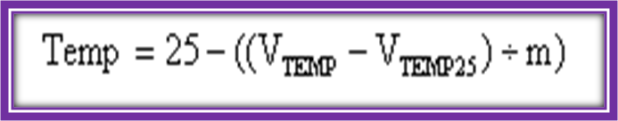
11.2.4 AW60的内置温度传感器
AW60的AD26通道连接了一个内置的温度传感器，它的近似传递函数如下：
  V_{TEMP}是在当前环境温度下温度传感器通道的电压
  V_{TEMP25}是25℃时的温度传感器通道的电压
  m是以V/℃表示的热或冷电压与温度斜率比较值

Slide 22
11.3 AW60的A/D模块底层驱动构件设计
11.3.1 AD构件的函数原型设计
AD转换模块初始化
void ADCinit (void)
采样一次channel（0-28）路模拟量的AD值
uint16 ADCValue(uint8 channel)
采用中值滤波，获取channel（0-28）路模拟量的AD值
uint16 ADCMid(uint8 channel)
采用均值滤波，获取channel（0-28）路模拟量的AD值，n为均值滤波次数
uint16 ADCAve(uint8 channel, uint8 n)
11.3.2 AD构件的头文件
AD构件头文件中主要包括相关宏定义、AD的功能函数原型说明等内容

Slide 23
11.3.3 AD构件的源程序文件
AD构件程序文件的内容是给出AD各功能函数的实现过程。ADinit函数主要完成A/D转换模块的初始化。ADmid函数实现中值滤波，ADave函数实现均值滤波。中值滤波的思想是：连续采样3次，并将3次采样结果按照从大到小的顺序排列，取中间值作为中值滤波的结果。均值滤波的思想是：先进行n次中值滤波，再将这n次中值结果相加，然后除以采样次数n得到最终结果。

Slide 24
11.4 AW60A/D模块编程实例
11.4.1 低端软件设计
按照构件的程序设计思想，在主程序的实现过程中，需调用AD构件、SCI构件以及Light构件的相关功能函数
11.4.2 高端软件设计
MCU方传送给PC的AD值（数字量）和实际物理量是非线性的。对于非线性问题，通常的处理方法是：首先在硬件上尽可能减少非线性，然后在软件上再做一些处理。在本系统中，PC方对得到的AD值，设利用下表，采用线性差值的方法求得温度的近似值

Slide 25
A/D转换结果与温度值
A/D转换结果 | 温度 | A/D转换结果 | 温度
0 | － | 144 | 5
16 | 79 | 160 | -1
32 | 56 | 176 | -6
48 | 43 | 192 | -11
64 | 34 | 208 | -18
80 | 27 | 224 | -26
96 | 21 | 240 | -40
112 | 15 | 255 | －
128 | 10

Slide 26
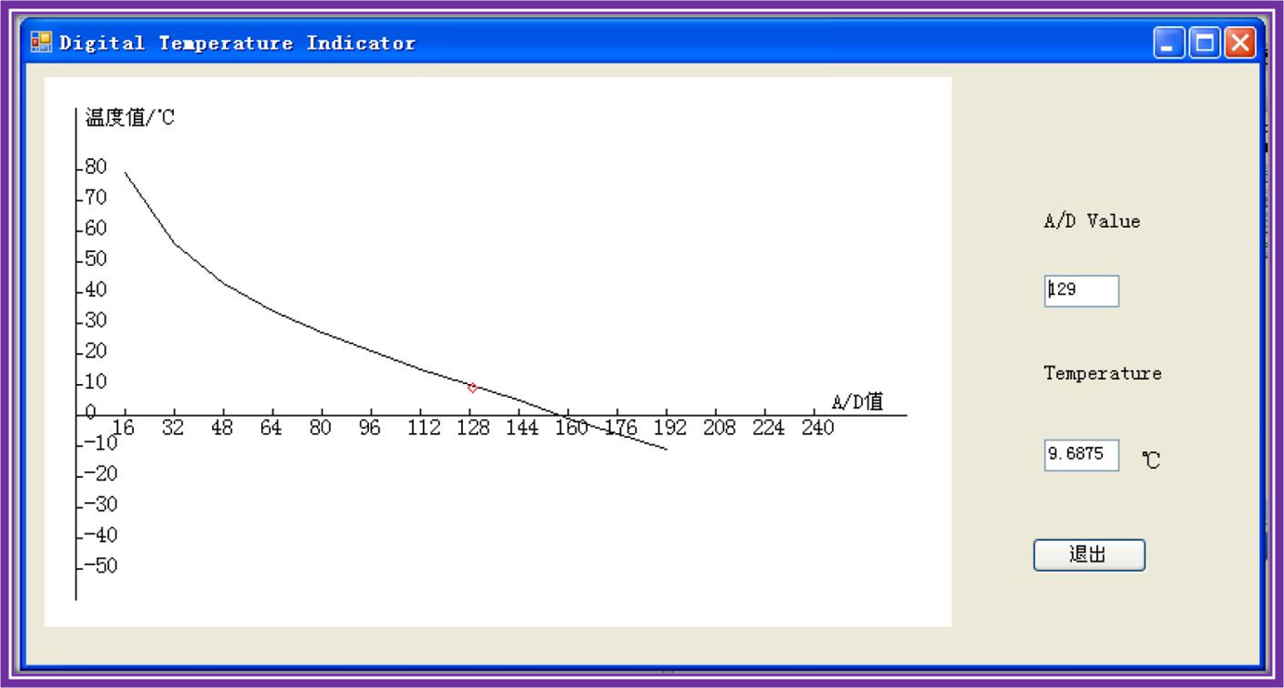
高端软件界面

Slide 27
第11章 习题
1.若A/D转换的参考电压为5V，要能区分1.22mV的电压，则要求采样位数为多少？
2.为什么要对采集的数据进行滤波，除了中值滤波和均值滤波外，还有什么滤波方法？
3.简述AW60的A/D转换模块的主要特性。
4.若总线时钟频率为20MHz，当ADC1CFG寄存器的ADCLK位被设置为01，ADIV位被设置为10时，A/D采样的频率为多少？
5.使用AW60的A/D转换模块采集一路数据，然后用中值滤波和一阶滞后滤波法（取a=0~100，本次滤波结果=((100-a）×本次采样值+a×上次滤波结果))/100滤波，最终显示在PC端。

